Slide 1
Eficácia dos mecanismos constitucionais e legais asseguradores do não aumento do carga tributária
Mauro José Silva
Presidente da Unafisco Nacional
Auditor-Fiscal da Receita Federal do Brasil
Doutor em Direito pela USP

Slide 2
Objetivos pretendidos com a regulamentação pelo PLP 68/24
Redução dos custos de conformidade para o contribuinte;
Queda da litigiosidade administrativa e judicial;
Conferir tratamento adequado à economia digital;
Alcançar outras manifestações de capacidade contributiva;
Mitigação da regressividade;
Reduzir privilégios setoriais;
Promover a neutralidade;
Aumentar a eficiência, transparência e cooperação;
Ampliação da extrafiscalidade ambiental.

Slide 3
Estimativa da alíquota de referência
PL 68/24
Federal: 8,8%
Estadual: 15,7%
Municipal: 2%
Total: 26,5%
Qual é o custo da Reforma para as famílias de classe média?
Falta de Correção da tabela de IRPF – 200 bi/ano
  Índice de reajuste na faixa de isenção: 148,68%
  Índice de reajuste nas demais faixas: 166,01%

Slide 4
Desafios a serem superados
PL 68/24
Aumento da carga tributária para a classe média;
Custo dos fundos e dos benefícios fiscais;
Fundo de compensação de benefícios fiscais: R$ 160 bilhões
Fundo nacional de desenvolvimento regional: R$ 630 bilhões
Fundo de sustentabilidade e diversificação econômica do estado do Amazonas e Fundo de desenvolvimento sustentável dos estados da Amazônia Ocidental e do Amapá: aguardando tramitação.

Slide 5
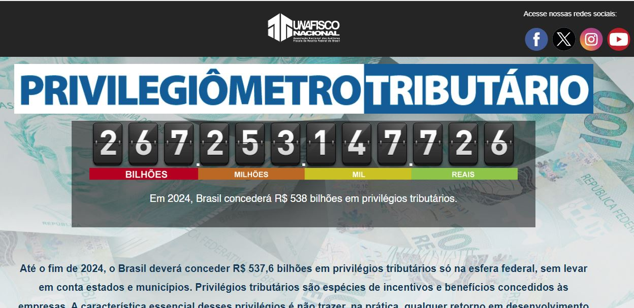
Concessão de benefícios fiscais
PL 68/24

Slide 6
Gargalos do sistema tributário atual
Eliminação do estoque de processos administrativos e judiciais;
Desjudicialização;
Desincentivo ao litígio;
Soluções consensuais.

Slide 7
Administração tributária e transação
A Receita Federal já é responsável pelo transação em hipóteses em que já há contencioso, quando há litígio, mediante impugnação DRJ ou recurso no Carf, nas modalidades de proposta individual, grandes teses e adesão.
No entanto, o modelo atual incentiva o litígio.
Poderia ser ampliado para débitos em cobrança administrativa (exemplificativo):
Débitos confessados;
Débitos lançados e não impugnados;
Parcelamentos rescindidos;
Declarados com suspensão e posterior decisão desfavorável;
Compensação não homologada.
Dessa forma, privilegia-se o bom contribuinte.

Slide 8
Administração tributária e transação
EMENDA MODIFICATIVA DE PLENÁRIO Nº __________
Art. 1º - Acrescente-se ao art. 194 do PLP nº 108/2024 a seguinte alteração no art. 171 da Lei nº 5.172, de 25 de outubro de 1966 – Código Tributário Nacional:
“ Art. 171. A lei pode facultar, nas condições que estabeleça, aos sujeitos ativo e passivo da obrigação tributária celebrar transação que, mediante concessões mútuas, importe em prevenção e encerramento de litígio, com a consequente extinção do crédito tributário.
§ 1º A transação tributária será analisada e concluída:
I – pela administração tributária do ente federativo, desde a atividade prevista no art. 142 da Lei 5.172/66 ou confissão do débito até o final do período em que o crédito tributário estiver em cobrança administrativa;
II – pelo órgão que representa o ente federativo judicialmente, decorrido o período previsto no inciso I.

Slide 9
Administração tributária e transação
EMENDA MODIFICATIVA DE PLENÁRIO Nº __________
§ 2º A transação de responsabilidade da administração tributária do ente federativo será proposta por autoridade tributária distinta da que efetuou o lançamento, em obediência aos princípios da administração pública expressos no art. 37 da Constituição Federal, dispensando-se a prévia participação do órgão que representa o ente federativo judicialmente.
§ 3º A transação tributária poderá ser feita:
I - durante o contencioso tributário;
II – na fase de cobrança administrativa, sendo que esta se realiza em até doze meses da constituição definitiva do crédito tributário.”

Slide 10
Contencioso tributário
PL 68/24
Estoque de crédito tributário e de dívida ativa em 2022: R$ 4,7 trilhões (valor bruto)
Composto por:
a) crédito a receber de competência da RFB: R$ 329,5 bilhões;
b) crédito inscrito em dívida ativa pela PGFN: R$ 945,1 bilhões;
c) créditos administrados pela RFB, não reconhecidos contabilmente em razão da exigibilidade suspensa: R$ 1,7 trilhão;
d) créditos inscritos em dívida ativa administrados pela PGFN não reconhecidos contabilmente por serem considerados de difícil recuperação: R$ 1,7 trilhão.

Slide 11
Transação na administração tributária: celeridade
Os processos de Execução Fiscal representam 34% do total de casos pendentes e 64% das execuções pendentes no Poder Judiciário, com taxa de congestionamento de 88%.
Em outras palavras, em cada 100 processos tramitados em 2022, apenas 12 foram baixados.
Prazo legal: 360 dias (Lei n.º 11.457/07), art. 24.
Prazo recomendado internacionalmente: 90 dias
Tempo médio do contencioso tributário:
  DRJ: 2 anos e 7 dias
  Carf: 3 anos e 6 meses
  Execução fiscal: 7 anos e 7 meses
  Tempo médio total: 13 anos e 8 meses

Slide 12
Interesse do contribuinte na transação na RFB
A inscrição em DAU onera a dívida em 10% ou 20%, ou seja, no âmbito administrativo a dívida é menor (o contribuinte paga menos);
O contribuinte se regulariza mais rapidamente, pois não aguarda os trâmites de inscrição, o que permite a emissão de CND;
O contribuinte não precisa recorrer a mandado de segurança para inscrever em DAU, como vem ocorrendo atualmente.

Slide 13
Transação na Receita Federal
A Receita Federal já é responsável pelo transação em hipóteses em que já há contencioso, quando há litígio, mediante impugnação DRJ ou recurso no Carf, nas modalidades de proposta individual, grandes teses e adesão.
Transação tributária na Receita Federal como fator redutor do tempo decorrido para entrada de recursos nos cofres públicos;
  Benéfico para o contribuinte: menor valor e maior celeridade;
  Benéfico para o Estado: arrecadação de créditos pendentes, liberação de espaço no Arcabouço Fiscal para investimento em políticas públicas.

Slide 14
Referências Bibliográficas
BRASIL. Conselho Nacional de Justiça. Justiça em Números 2023. Brasília: CNJ, 2023. 326 p.: il. ISBN 978-65-5972-116-0. Disponível em: https://www.cnj.jus.br/wp-content/uploads/2024/02/justica-em-numeros-2023-16022024.pdf. Acesso em: 8 ago. 2024.
BRASIL. Receita Federal do Brasil. Indicadores do Contencioso de 1ª instância Delegacias de Julgamento (DRJ). 2024. Disponível em https://www.gov.br/receitafederal/pt-br/assuntos/orientacao-tributaria/julgamento-administrativo/dados-estatisticos/arquivos-e-imagens/cocaj_dashboard.pdf. Acesso em 08 ago. 2024.
NOGUEIRA, Eduardo. Impactos e riscos fiscais para a União dos novos fundos criados pela PEC 45/2019. Instituição Fiscal Independente (IFI). Nota Técnica nº 53, 7 de dez. 2023. Disponível em: https://www2.senado.leg.br/bdsf/bitstream/handle/id/644753/NT53_DEZ2023.pdf. Acesso em 11 jul. 2024.
SHINOHARA, Gabriel. Carf: foco para reduzir o prazo de julgamento será nas ordinárias, diz presidente. JOTA. 17 nov. 2023, 19h00. Disponível em: https://portal.jota.info/artigos/carf-foco-para-reduzir-o-prazo-de-julgamento-sera-nas-ordinarias-diz-presidente-17112023. Acesso em 08 ago. 2024.
MARTINS, Ives Gandra de Silva; SICA, Ana Regina Campos de. Reforma tributária do consumo no Brasil. In: VERGUEIRO, Camila Campos; BRITTO, Lucas Galvão (Org.). A reforma do sistema tributário nacional sob a perspectiva do construtivismo lógico-semântico: o texto da emenda constitucional 132/2023. São Paulo: Noeses, 2024.

